Slide 1
Objektno orijentisano programiranje:
Pronađi grešku u kodu

Slide 2
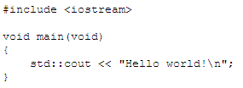
Hello world

Slide 3
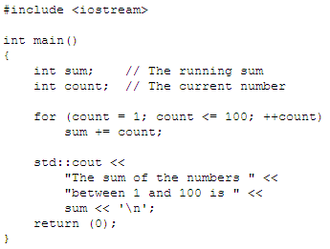
Sabiranje brojeva od 1 do 100

Slide 4
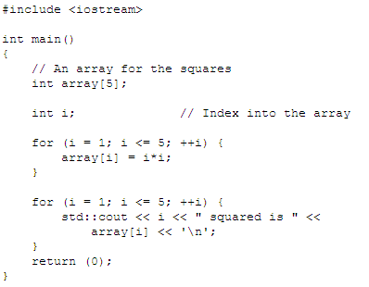
Kvadriranje niza

Slide 5
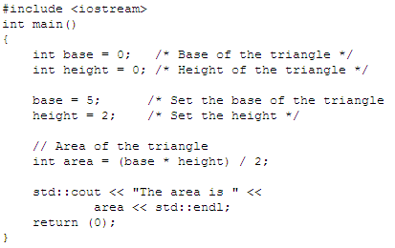
Površina trougla

Slide 6
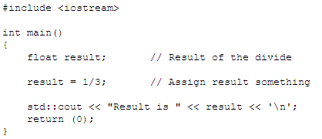
Koliko decimalnih cifara ima floating point broj?

Slide 7
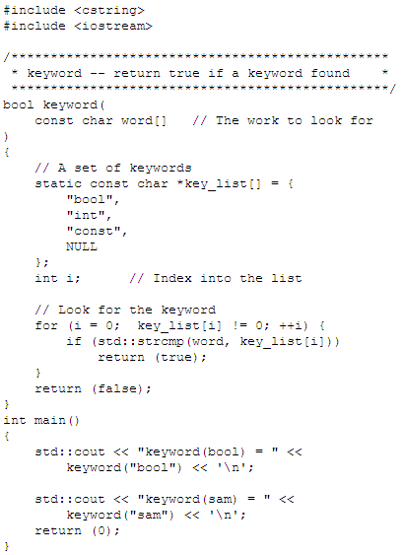
Da li je uneta reč ključna reč jezika C++?

Slide 8
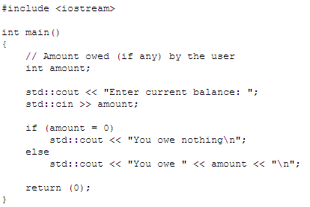
Greška koju svaki programer pre ili kasnije napravi

Slide 9
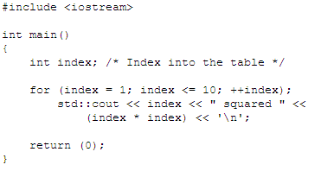
Kvadrati prvih deset brojeva

Slide 10
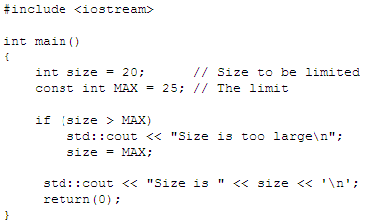
Ograničavanje max vrednosti promenljive

Slide 11
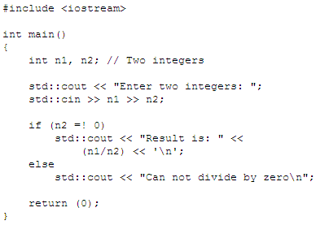
Celobrojno deljenje

Slide 12
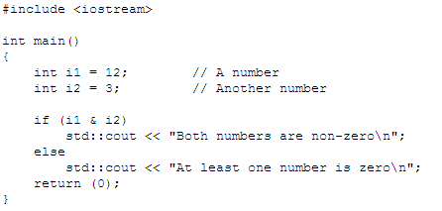
Svakodnevna greška

Slide 13
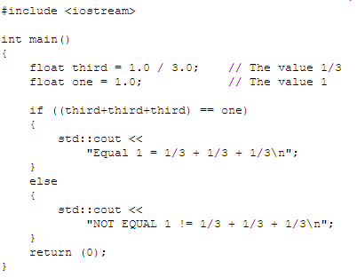
1+1+1=3?

Slide 14
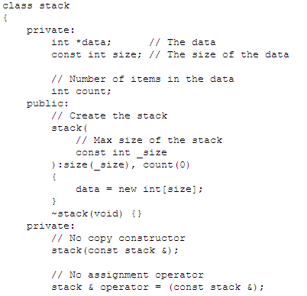
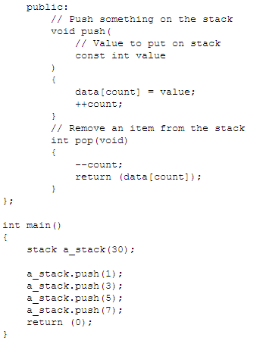
Neispravan stek

Slide 15
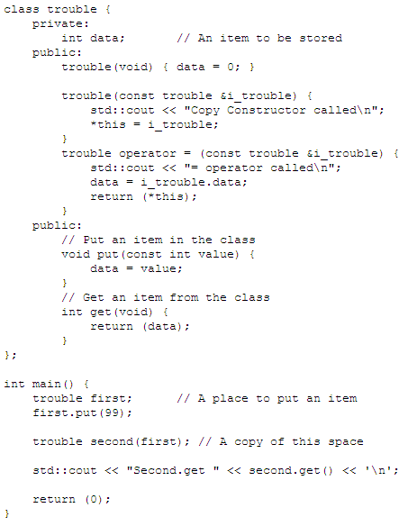
Konstruktor kopije i operator =

